Slide 1
BITCOIN
Что, как, зачем, почему

Slide 2
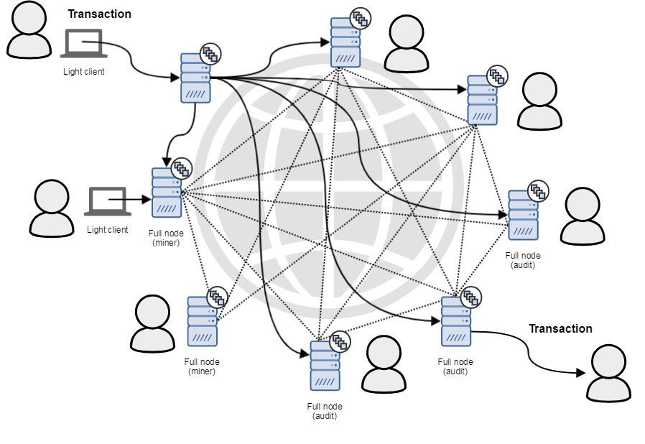
Блокчейн и его преимущества
Архитектура блокчейна
Технологии блокчейна:
Идентификация
Транзакции
Блоки транзакций
Форки
Консенсус

Slide 3
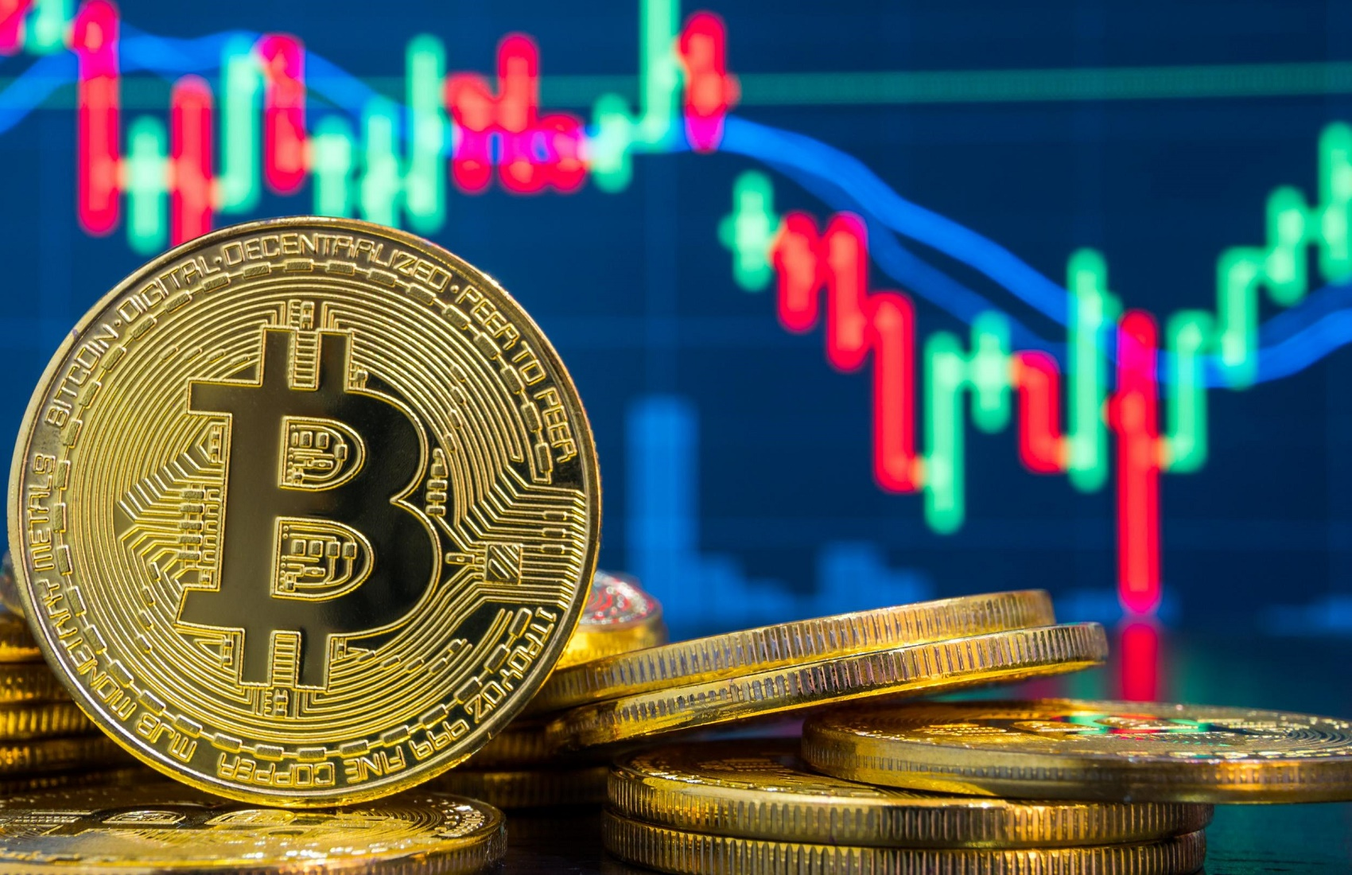
Преимущества BITCOIN
Децентрализация
Анонимность
Стабильность
Ограниченная эмиссия

Slide 4
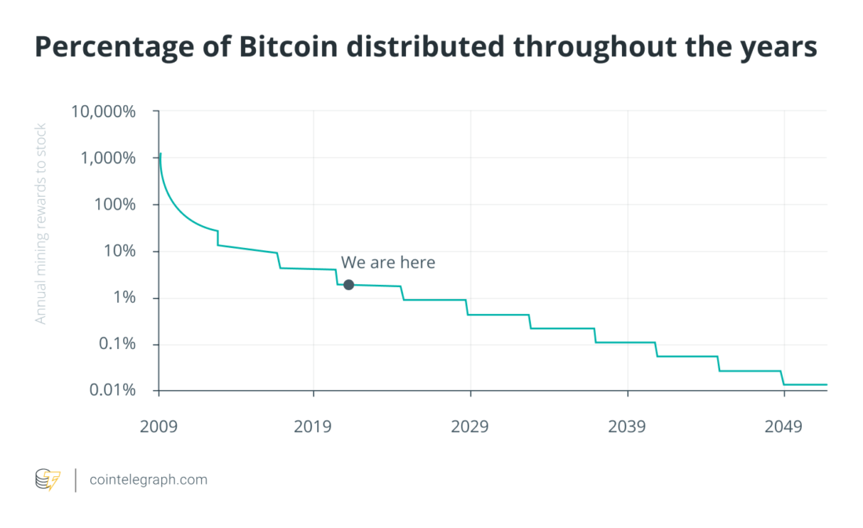
Ограниченная эмиссия и дефляция

Slide 5
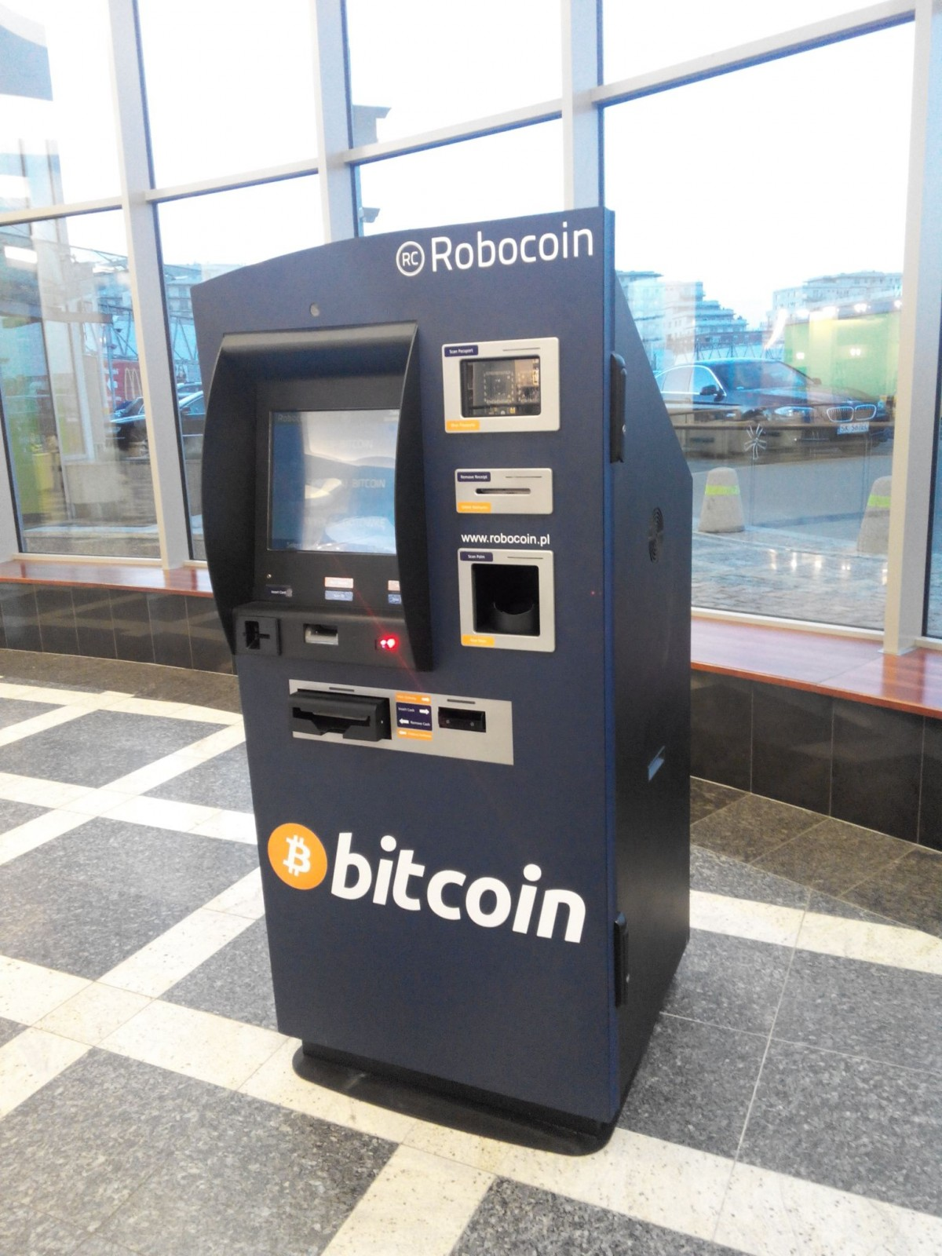
Где можно платить BTC
Электронные кошельки
Оплата обучения в некоторых зарубежных вузах
VPN-сервисы
В ресторанах KFC. Пока, правда эта возможность появилась у жителей Канады
Компания из ОАЭ Knox Group осуществляет продажу квартир за Биткоин.
Lamborghini/Tesla

Slide 6
Альткоины
В сети Bitcoin может однажды наступить катастрофический сбой, которому не подвержены альткоины.
Перспективы использования альткоинов в будущем значительно выше, чем у Bitcoin, благодаря чему один из альткоинов может рано или поздно заменить Bitcoin. Объяснить такую закономерность просто — альткоины могут использоваться также, как и Bitcoin плюс как-нибудь еще, значит они полезнее Bitcoin, а значит когда-нибудь смогут его превзойти.
Даже если Bitcoin и останется самой ценной криптовалютой, для альткоинов все равно найдется место, и они смогут занять свою нишу, поэтому, возможно, инвестиции в них и имеют какой-то смысл.

Slide 7
BITCOIN
Что, как, зачем, почему

